Slide 1



[野火]《电机应用开发实战指南》
直流无刷驱动板介绍
公众号
淘宝店铺

Slide 2
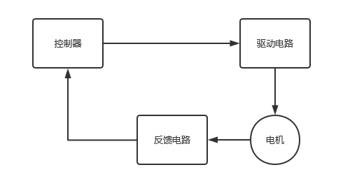
直流无刷驱动板介绍
电机应用
视频教程
直流无刷驱动板担任的角色：门驱动器与 功率放大级

Slide 3
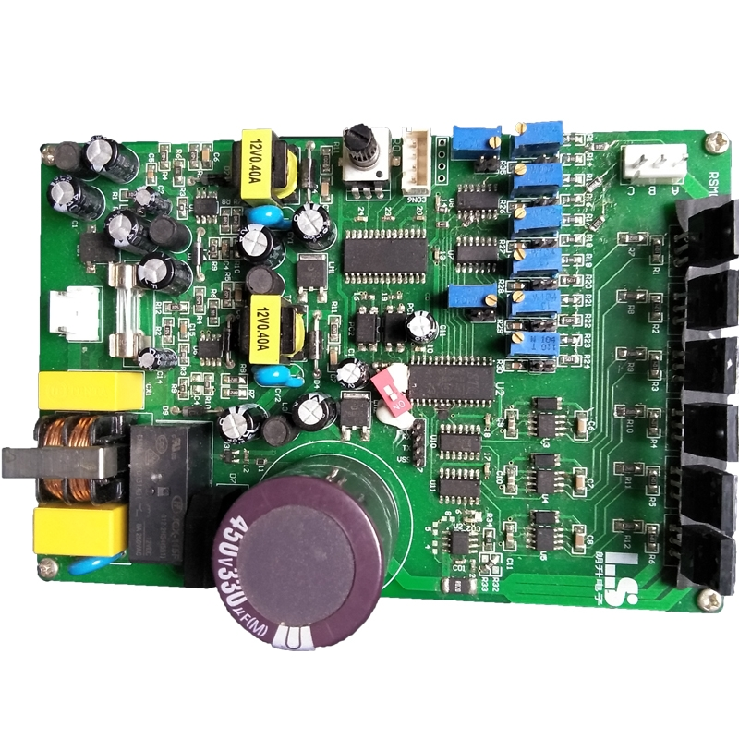
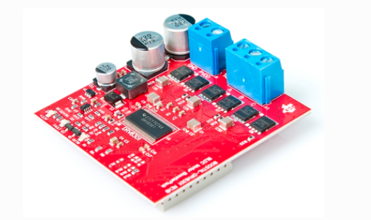
直流无刷驱动板介绍
电机应用
视频教程
常见的驱动器：

Slide 4
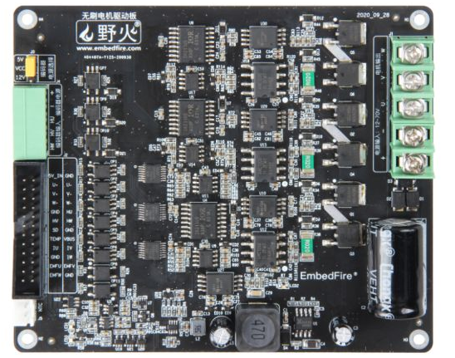
直流无刷驱动板介绍
电机应用
视频教程
实物图：
特色：
（1）MOS管搭建
（2）做到了信号完全隔离

Slide 5
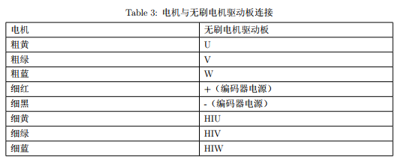
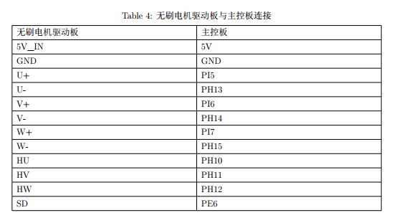
直流无刷驱动板介绍
电机应用
视频教程

Slide 6
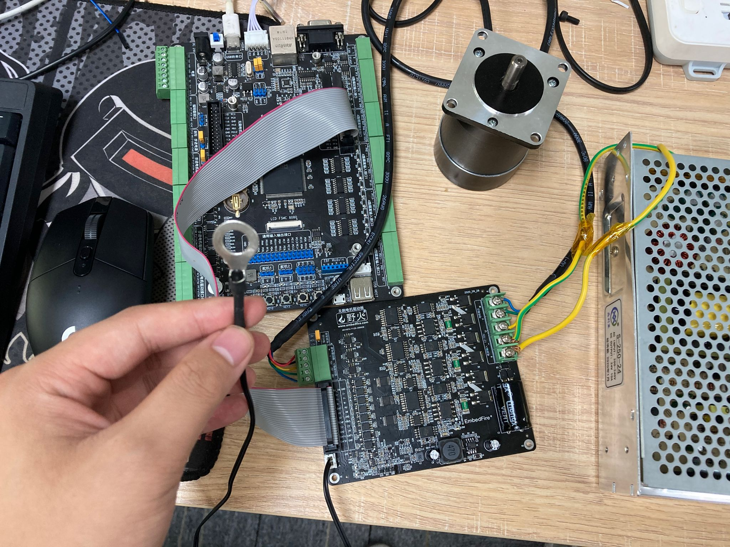
直流无刷驱动板介绍
电机应用
视频教程

Slide 7
直流无刷驱动板介绍
电机应用
视频教程
驱动板主要构成电路：
三相六臂全桥驱动电路
电源电压采样电路
温度采样电路
隔离运放电路

Slide 8
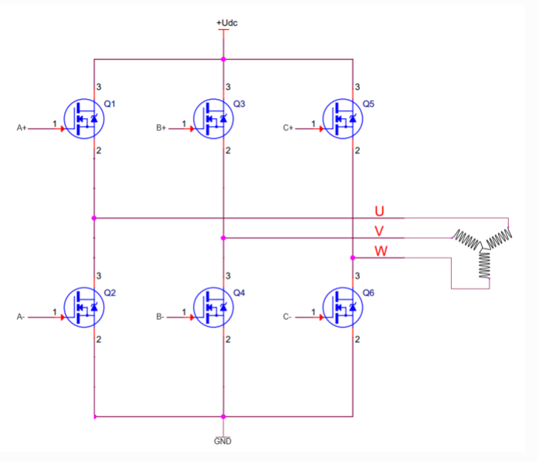
直流无刷驱动板介绍
电机应用
视频教程
三相六臂全桥驱动电路：

Slide 9
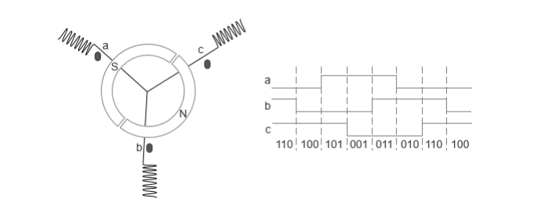
直流无刷驱动板介绍
电机应用
视频教程
霍尔传感器：

Slide 10
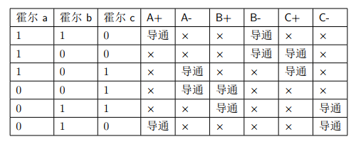
直流无刷驱动板介绍
电机应用
视频教程
霍尔传感器：

Slide 11
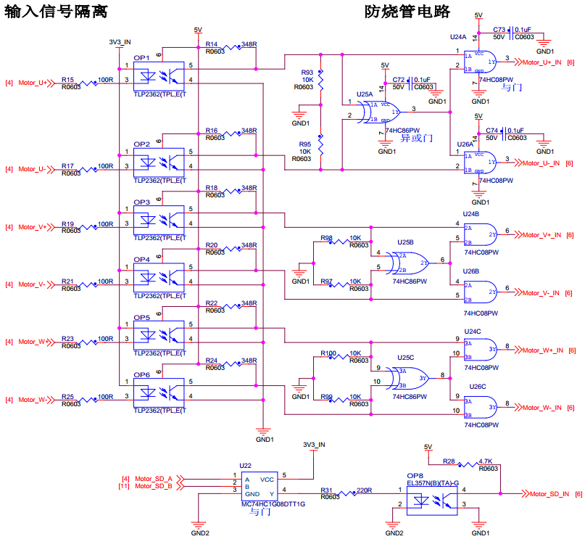
直流无刷驱动板介绍
电机应用
视频教程

Slide 12
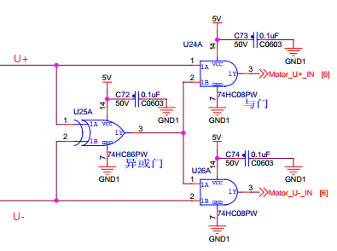
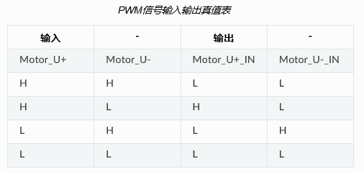
直流无刷驱动板介绍
电机应用
视频教程

Slide 13
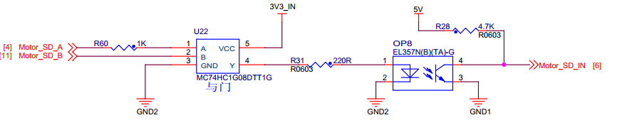
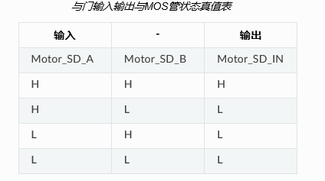
直流无刷驱动板介绍
电机应用
视频教程

Slide 14
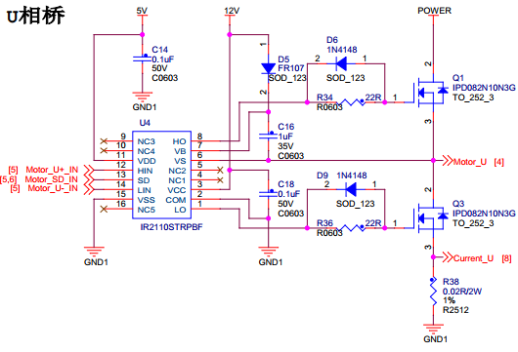
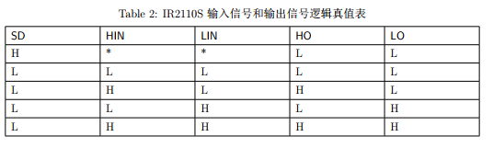
直流无刷驱动板介绍
电机应用
视频教程

Slide 15
[野火]《电机应用开发实战指南》
谢谢
公众号
淘宝店铺

